Slide 1
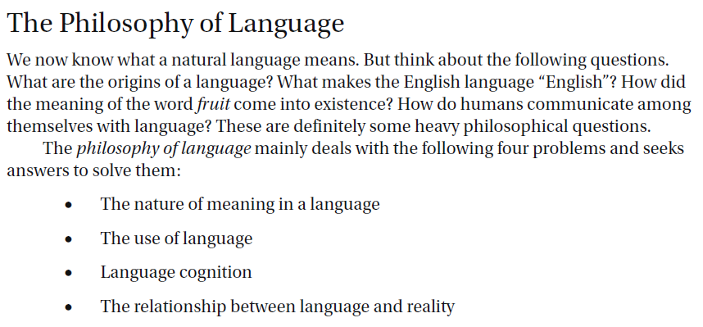
Fundamentos de lenguaje natural

Slide 2
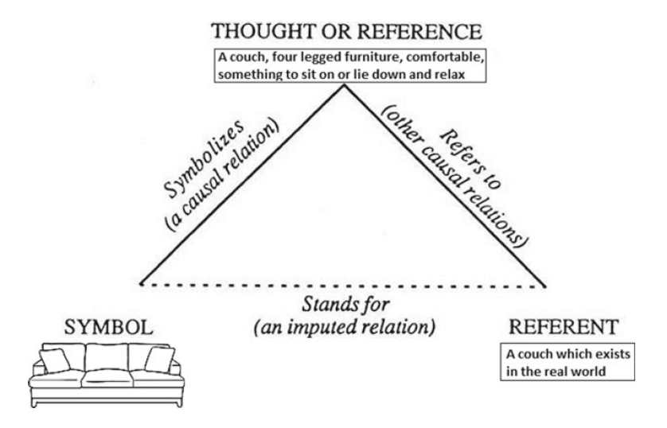
Triángulo de referencia

Slide 3
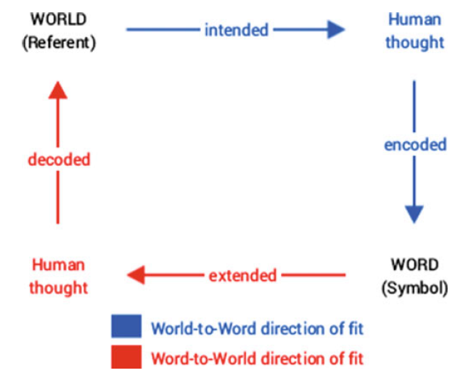
Dirección de encaje (direction of fit)

Slide 4
Niveles del análisis del lenguaje
Fonética
Fonología
Morfología
Sintaxis
Lexicología
Semántica
Pragmática
Análisis del discurso
Estilística
Semiótica

Slide 5
Fonética
Estudia
los sonidos físicos del discurso humano
la producción y percepción de los sonidos de una lengua con respecto a sus manifestaciones físicas
Ramas
fonética articulatoria
fonética acústica
fonética auditiva o perceptiva

Slide 6
Fonología
Estudia
la función de los sonidos:
los fonemas (unidad diferenciadora, indivisible, abstracta = tipo de sonido):
las sílabas
la entonación
la acentuación

Slide 7
La diferencia entre sonido y fonema
malo – palo
má[s] – má[z] – má[∅]
Entero, lengua, encima, sano, inchar
La única fonema /n/, sonidos distintos
Caballo
La fonema /ɟ/ : sonidos [ɟ] y [d͡ʒ]

Slide 8
Morfología
Estudia
La estructura interna de palabras
Morfema: un fragmento mínimo capaz
de expresar un significado como
prefijos, sufijos, etc.
Lexema o raíz: un elemento del léxico con
significado referencial
8

Slide 9
Sintaxis
Estudia
el orden y la relación de las palabras o sintagmas en la oración, así como las funciones que cumplen
El sujeto
El predicado
Los complementos: directo e indirecto
El complemento circunstancia
Ayer en su casa José escribía un mensaje a su compañero de trabajo.

Slide 10
Gramática
Estudio de las reglas y principios que gobiernan el uso del lenguaje y la organización de las palabras dentro de oraciones.
Conjunto de reglas y principios que gobiernan el uso del lenguaje, cada idioma tiene su propia gramática.

Slide 11
Partes de oración (Part of speech, POS)
Categorías morfosintácticas
Sustantivo
Pronombre
Determinante
Adjetivo
Verbo
Adverbio
Preposición
Conjunción
Interjección

Slide 12
Etiquetado con partes de oración
(POS tagging)

Slide 13
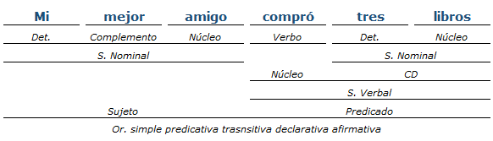
Análisis de oración

Slide 14
Árbol sintáctico

Slide 15
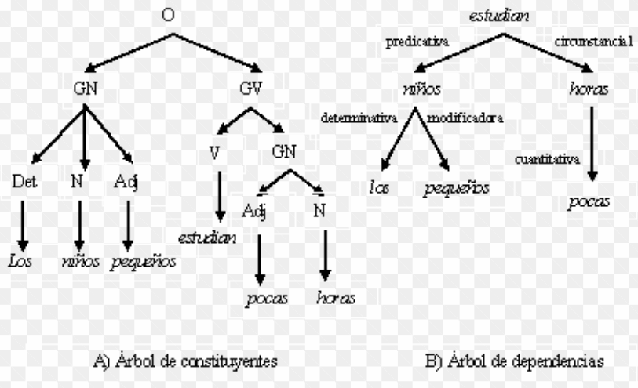
Árbol sintáctico

Slide 16
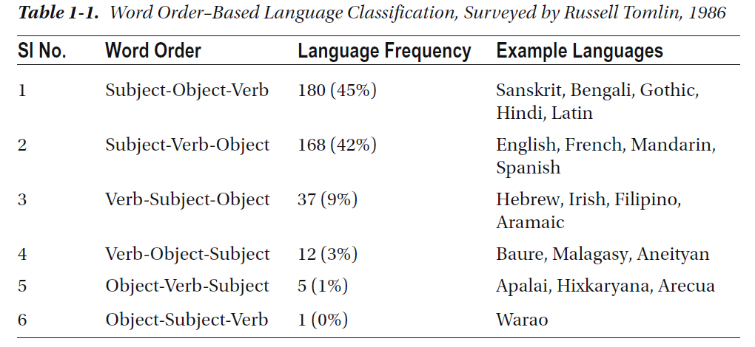
Orden de palabras en oración

Slide 17
Lexicología
Estudia
Estructura del léxico
Semántica
Estudia
el significado o interpretación de palabras, frases, oraciones, otros segmentos de un texto y del texto completo
17
Notes:
17

Slide 18
Relaciones léxicas-semánticas
Meronimía – holonimía: dedos – manos
Hiponimía – hiperonimía: silla – mueble
Sinonimía: desastre – calamidad - devastación
Antonimía: frio - caliente
Paronimia: casar - cazar

Slide 19
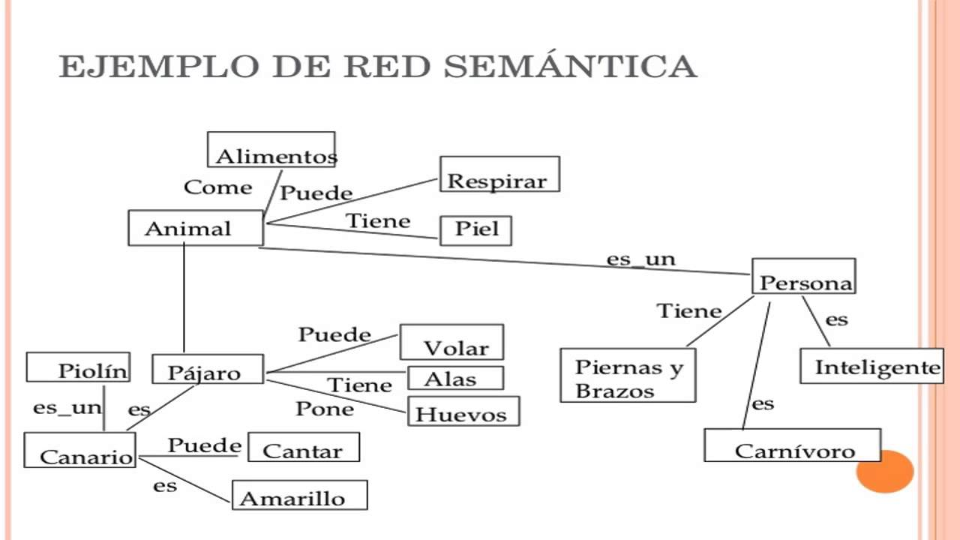

Slide 20
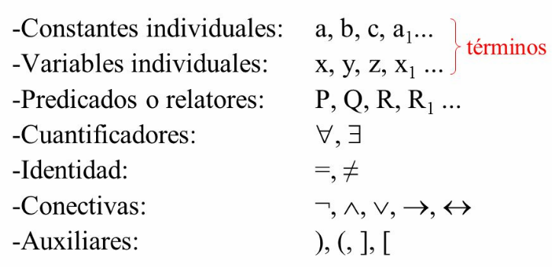
Representación de semántica
Lógica de primer orden (first order logic)

Slide 21
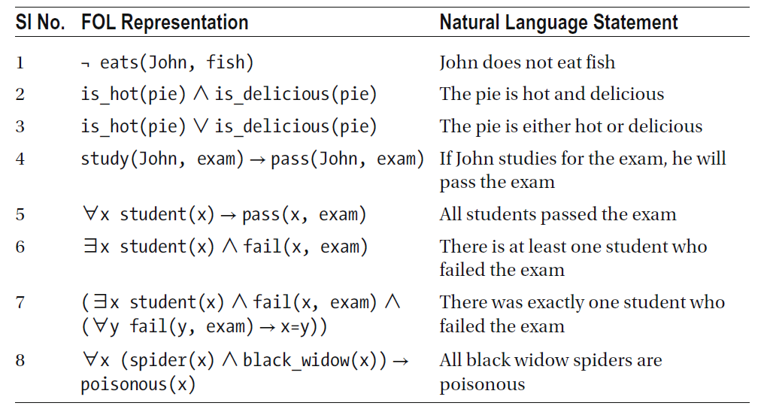
Representación de semántica

Slide 22
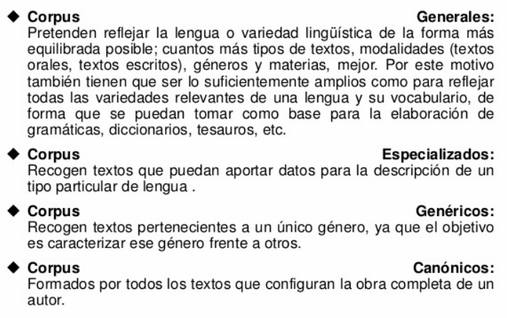
Corpus de textos (text corpora)

Slide 23
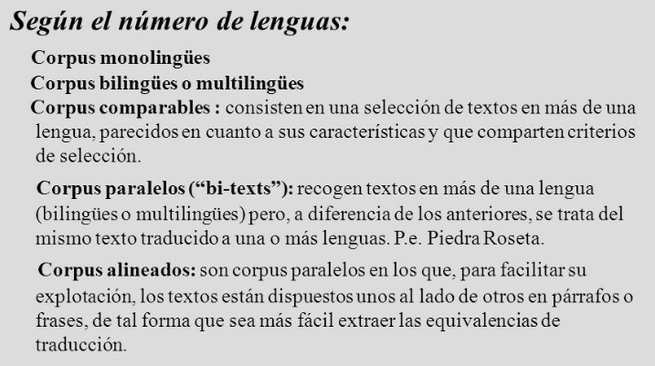
Corpus de textos (text corpora)

Slide 24
Pragmática
Estudia
como el contexto (la situación) influye en la interpretación del significado
la intención y objetivo del hablante

Slide 25
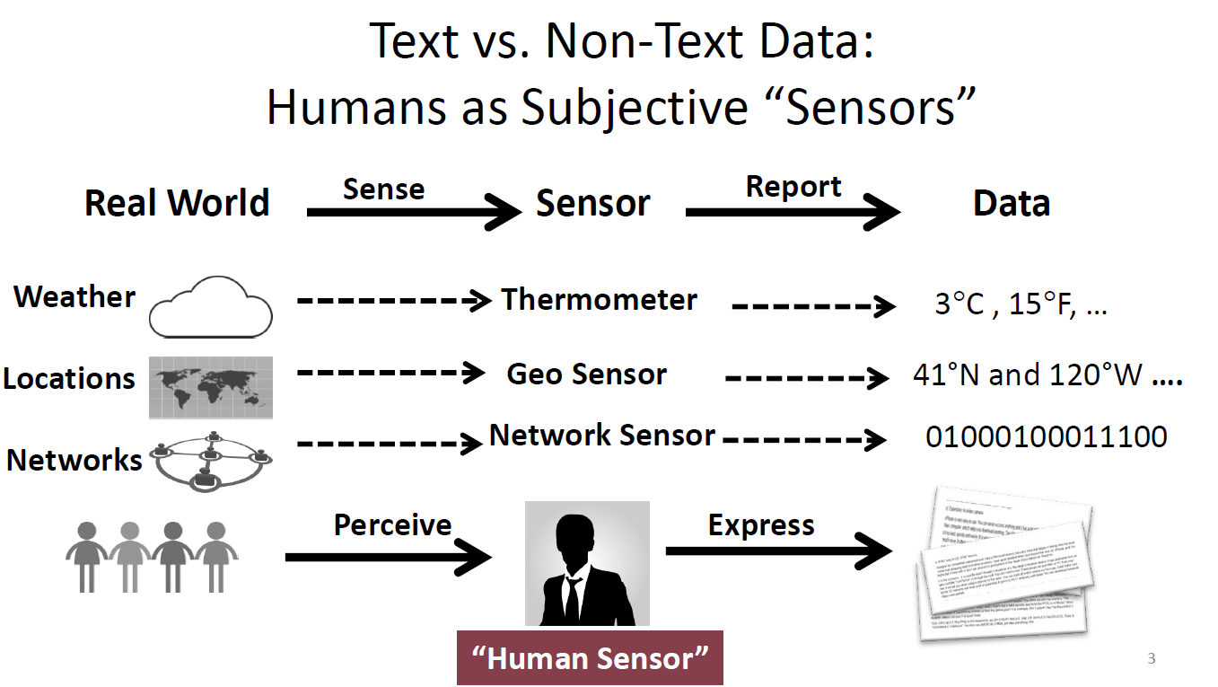

Slide 26
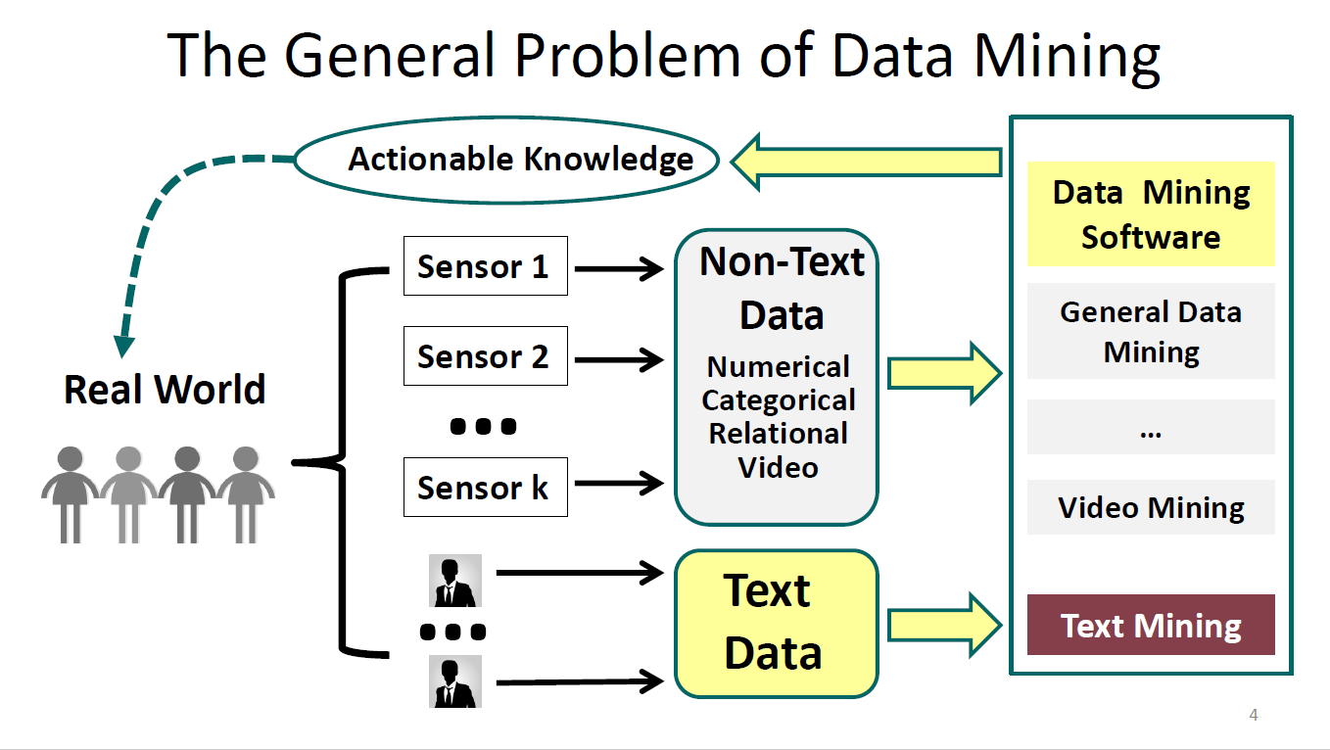

Slide 27
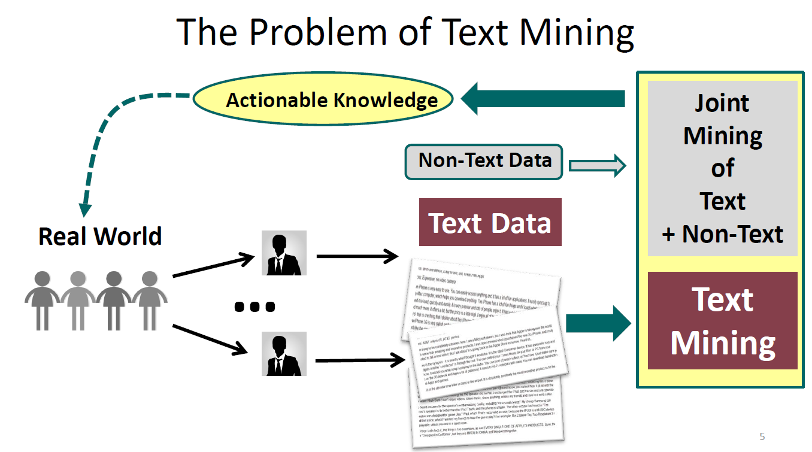

Slide 28
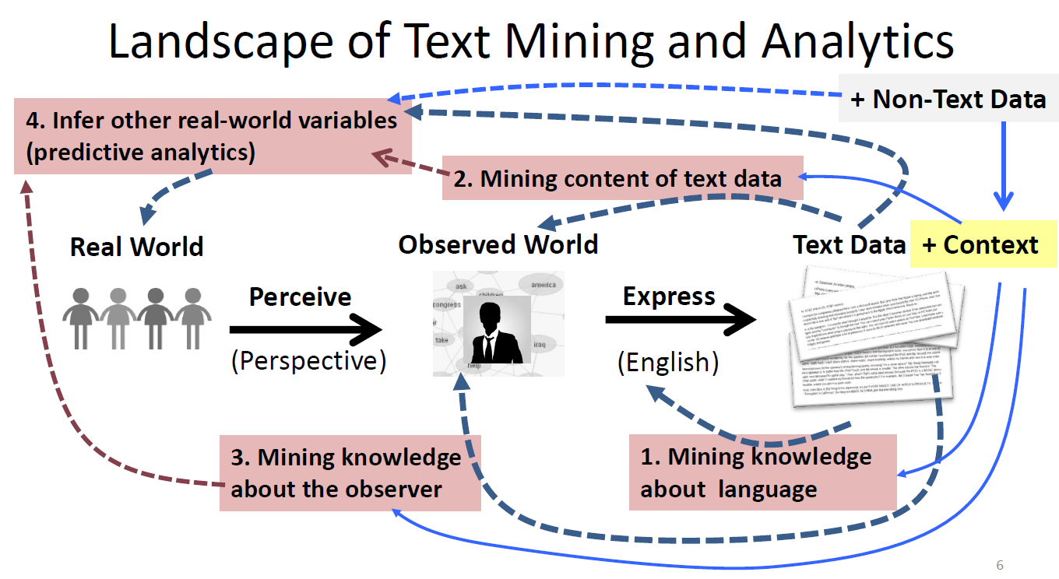

Slide 29
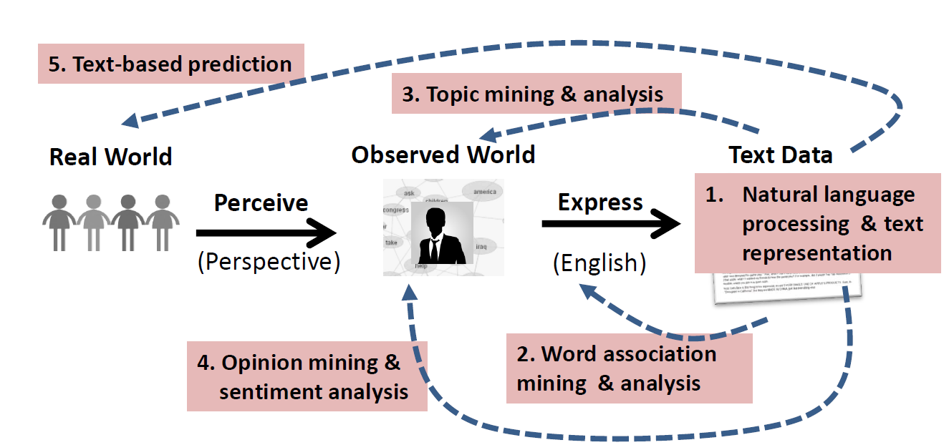

Slide 30
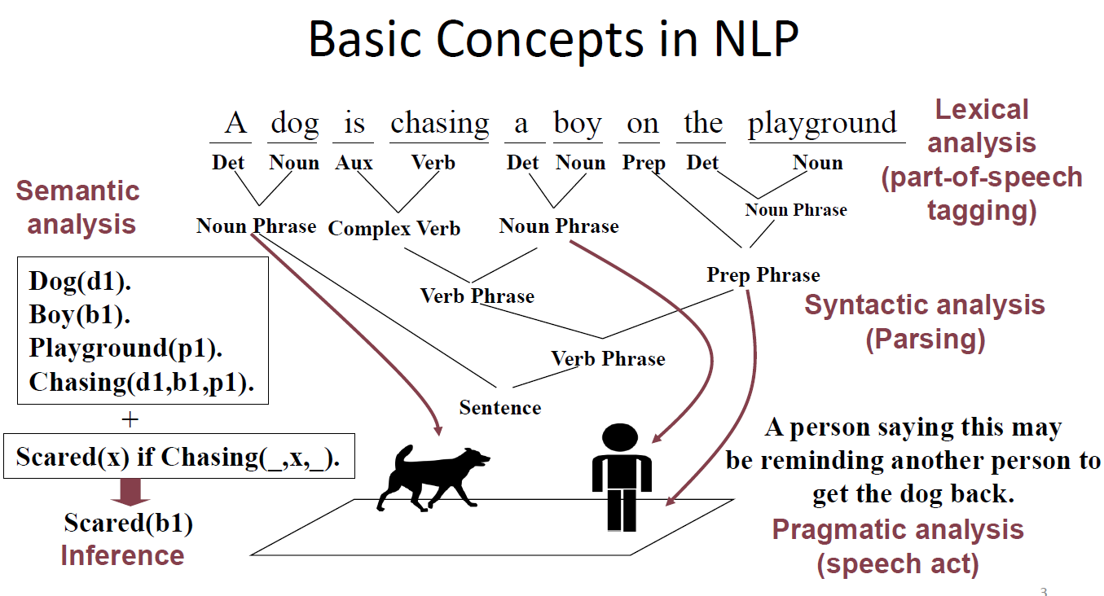

Slide 31
